Slide 1
SAPS储存环Lattice 设计进展
赵瑀、焦毅、王生
2022年先进光源研讨会，高能所东莞研究部，0819-0821， 2022

Slide 2
目录
背景介绍
SAPS简介
SAPS设计目标
设计挑战
实现设计目标中遇到的挑战
明确储存环Lattice设计要求
SAPS储存环最新Lattice设计
确定关键参数
储存环Lattice设计
数值优化
参数表
总结

Slide 3
目录
背景介绍
SAPS简介
SAPS设计目标
设计挑战
实现设计目标中遇到的挑战
明确储存环Lattice设计要求
SAPS储存环最新Lattice设计
确定关键参数
储存环Lattice设计
数值优化
参数表
总结

Slide 4
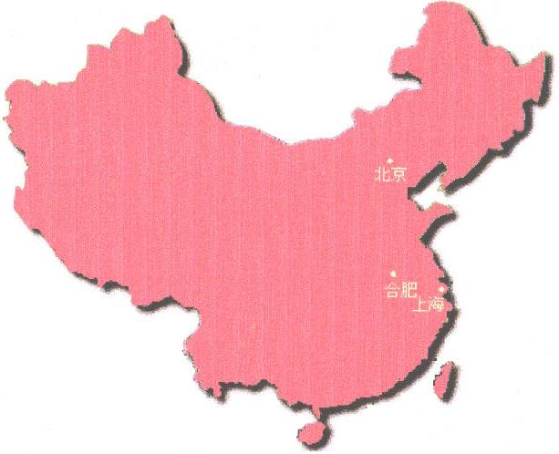
SAPS(Southern Advanced Photon Source)
SAPS 定位：粤港澳大湾区的中能第四代同步辐射光源
目标旨在为粤港澳地区的用户提供稳定高质量的 X 射线
能够提供覆盖软、硬能区的高亮度的X射线

Slide 5
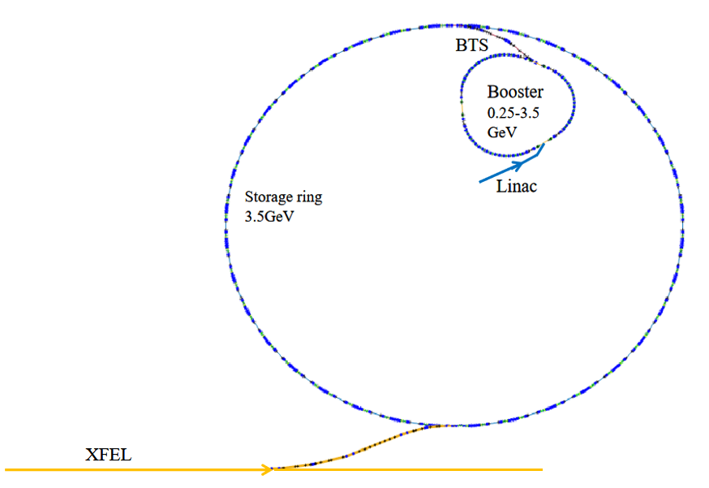
SAPS布局图
SAPS：
3.5 GeV 衍射极限储存环光源
预留FEL的空间
两套注入器方案：
---- 基准方案：
传统的直线+增强器
置换注入
---- 备选方案：
全能量直线注入
纵向累积注入

Slide 6
SAPS 设计目标
目标：储存环周长< 1000米，在光子能量3~4keV段，实现当前中能第四代同步辐射储存环光源最高亮度
 | 能量[GeV] | 周长 [m] | 流强 [mA] | 发射度 [pm·rad] | 最高亮度phs/s/mm²/mrad²/0.1%BW | 阻尼时间 (x/y/z)[ms]
MAX-IV | 3 | 528 | 500 | 326 | ~3e21 | 15.8//25.8
Sirius | 3 | 518.4 | 350 | 250 | ~2e21 | 16.9/22/12.9
SLS-II | 2.7 | 288 | 400 | 157 | >1e21 | 4.1/7.5/6.4
Diamond-II | 3.5 | 560.6 | 300 | 157 | ~3e21 | 14.2/19.5/12
NSLS-II-U | 3 | 792 | 500 | 34.2 | >1e21 | 25.98/50/46.52
SAPS | 3.5 | <1000 | 350-500 | <60（100） | >1e22 | <30ms
SAPS | 3.5 | <1000 | 350-500 | <60（100） | >1e22 | <30ms

Slide 7
目录
背景介绍
SAPS简介
SAPS设计目标
设计挑战
实现设计目标中面临的挑战
明确储存环Lattice设计要求
SAPS储存环最新Lattice设计
确定关键参数
储存环Lattice设计
数值优化
参数表
总结

Slide 8
实现高亮度光源面临的挑战
高亮度
$$B ∝ \frac{I}{ε_{x}ε_{y}}$$
$$ε_{0} ∝\frac{E^{2}}{N^{3}}$$
低发射度
高流强
长周长
小孔径磁铁/多功能组合磁铁
强聚焦
$$τ ∝ \frac{N^{3}}{E^{3}}$$
长阻尼时间
以早期SAPS设计为例，当E = 3.5 GeV， 周期数N = 36， 周长C = 972米，采用APS-U型H-7BA设计，发射度可达20 pm·rad，不过，纵向阻尼时间可达75 ms。
较长的阻尼时间引起非常严重的集体效应:
如IBS发射度(影响最终亮度)、流强阈值降低等
若为了降低阻尼时间、采用大量的阻尼wiggler，将占用大量直线节，使得用于放置插入件的直线节数目减少，这并非我们所要。

Slide 9
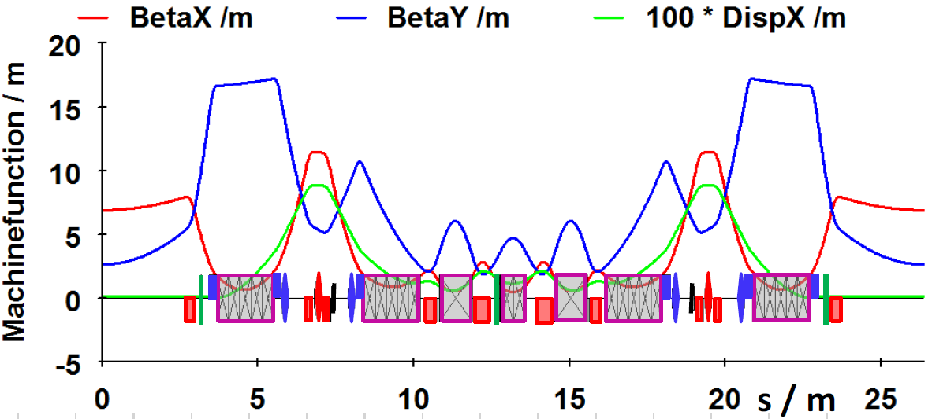
实现高亮度光源面临的挑战
高亮度
$$B ∝ \frac{I}{ε_{x}ε_{y}}$$
$$ε_{0} ∝\frac{E^{2}}{N^{3}}$$
低发射度
高流强
长周长
小孔径磁铁/多功能组合磁铁
强聚焦
$$τ ∝ \frac{N^{3}}{E^{3}}$$
长阻尼时间
色散小
$$α_{c} ∝\frac{D_{s}}{C}$$
低动量压缩因子
大阻抗
SAPS曾尝试用SLS-II型单元节替换H-7BA中的三组类TME单元节，结果动量压缩因子迅速降低，~1e-5
集体效应严重

Slide 10
实现高亮度光源面临的挑战
高亮度
$$B ∝ \frac{I}{ε_{x}ε_{y}}$$
$$ε_{0} ∝\frac{E^{2}}{N^{3}}$$
低发射度
高流强
长周长
小孔径磁铁/多功能组合磁铁
强聚焦
过低的动量压缩因子使得束长较短；
各类集体效应的流强阈值降低
影响光源性能
$$τ ∝ \frac{N^{3}}{E^{3}}$$
长阻尼时间
色散小
$$α_{c} ∝\frac{D_{s}}{C}$$
低动量压缩因子
大阻抗
集体效应严重

Slide 11
实现高亮度光源面临的挑战
高亮度
$$B ∝ \frac{I}{ε_{x}ε_{y}}$$
$$ε_{0} ∝\frac{E^{2}}{N^{3}}$$
低发射度
高流强
长周长
小孔径磁铁/多功能组合磁铁
强聚焦
$$τ ∝ \frac{N^{3}}{E^{3}}$$
色散小
强自然色品
长阻尼时间
$$α_{c} ∝\frac{D_{s}}{C}$$
强六极铁
低动量压缩因子
大阻抗
小动力学接受度
集体效应严重
注入方式受限
可实现流强低
低亮度

Slide 12
SAPS储存环Lattice设计要求
SAPS储存环Lattice设计，需要同时满足以下要求：
超低的束流发射度：自然发射度≤ 60 pm·rad，平衡发射度≤ 100 pm·rad；
控制周长，如< 1000 m，尽可能的增加直线节数目；
动力学接受度足够大：需同时满足置换注入以及纵向累积注入需求。
on/off momentum DA和MA足够大
阻尼时间控制在合理范围内，如≤ 30 ms;
尽可能增加动量压缩因子；

Slide 13
SAPS储存环Lattice设计要求
SAPS储存环Lattice设计，需要同时满足以下要求：
超低的束流发射度：自然发射度≤ 60 pm·rad，平衡发射度≤ 100 pm·rad；
控制周长，如< 1000 m，尽可能的增加直线节数目；
动力学接受度足够大：需同时满足置换注入以及纵向累积注入需求。
阻尼时间控制在合理范围内，如≤ 30 ms;
尽可能增加动量压缩因子；
明确SAPS储存环的周长、周期、所需二极铁数目

Slide 14
SAPS储存环Lattice设计要求
SAPS储存环Lattice设计，需要同时满足以下要求：
超低的束流发射度：自然发射度≤ 60 pm·rad，平衡发射度≤ 100 pm·rad；
控制周长，如< 1000 m，尽可能的增加直线节数目；
动力学接受度足够大：需同时满足置换注入以及纵向累积注入需求。
阻尼时间控制在合理范围内，如≤ 30 ms;
尽可能增加动量压缩因子；
对SAPS储存环单周期磁聚焦结构提出要求

Slide 15
目录
背景介绍
SAPS简介
SAPS设计目标
设计挑战
实现设计目标中遇到的挑战
明确储存环Lattice设计要求
SAPS储存环最新Lattice设计
确定关键参数
储存环Lattice设计
数值优化
参数表
总结

Slide 16
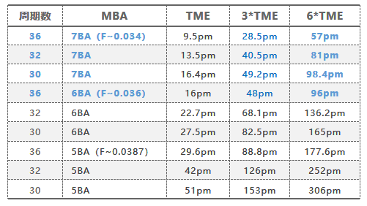
明确SAPS储存环周长、周期数
经验上，bare lattice 发射度是TME发射度的2~3倍，而平衡发射度(考虑理想拉伸且耦合系数为0.1)是bare lattice发射度的2倍(即6倍TME)。
SAPS设计总体目标，要求平衡发射度小于100 pm·rad
TME：
6BA， F ~ 0.036 ; 7BA： F ~ 0.034
根据实际设计经验显示，中能光源的7BA结构，其单周期长度普遍在24米以上，而6BA结构的单周期长度普遍在22米以上
综合高频频率f=166.7MHz
最终确定：
周期数N = 32
MBA： 7BA
周长： 810米
谐波数：450
SAPS需满足N ≥ 30，MBA中，M需 ≥ 6

Slide 17
SAPS储存环Lattice设计
_{减小发射度:}
_{强聚焦；}
_{带横or /and纵向梯度组合二极铁}
_{（VB、LGB、VB-LGB/B-VB）}
_{反向偏转二极铁(AB/RB)}
_{控制阻尼时间:}
_{缩短周长}
_{AB}
_{LGB或 VB-LGB/B-VB}
_{增加弯铁强度}
_{增加每圈能量损失}
可配合实现
H-7BA
+ AB
+ VB-LGB/B-VB
+ -I传输
+ HOA匹配
需要权衡
_{提高动量压缩因子:}
_{缩短周长}
_{适当缩短弯铁长度}
_{提高全环色散函数与弯转半径比值}
_{充足的动力学接受度:}
_{Hybrid-MBA结构}
_{-I传输}
_{HOA匹配}

Slide 18
SAPS储存环Lattice设计
VB-LGB/B-VB + AB单元节选择
Case A：SLS-II最初设计版本单元节
随着发射度的降低，动量压缩因子很快趋近于0，甚至为负
Case B：SLS-II最新设计版本单元节
Case C：SAPS预计采用的单元节
降低发射度同时，α_{c} 仍大于1.5e-5，且为正值

Slide 19
SAPS储存环Lattice设计
在混合7BA结构基础上，SAPS储存环Lattice做了一下调整改进：
将H-7BA中间三组改进型TME单元节替换为 AB VB-B-VB AB单元节
替换部分四极铁为带水平聚焦梯度的反向偏转二极铁，共6块
将单个消色散结构中心的三联铁(VB-B-VB, 为了方便称为三联铁)，其中的中心切片(2 T)作为弯铁辐射源

Slide 20
SAPS储存环Lattice设计
在混合7BA结构基础上，SAPS储存环Lattice做了一下调整改进：
-I 传输条件： 将六极铁间的相移匹配至[3π, 2π]附近
HOA 匹配 : 令单个消色散结构的相移近似满足(19/8, 49/32)×2π，这样可以在32个周期内实现有效的非线性消除。

Slide 21
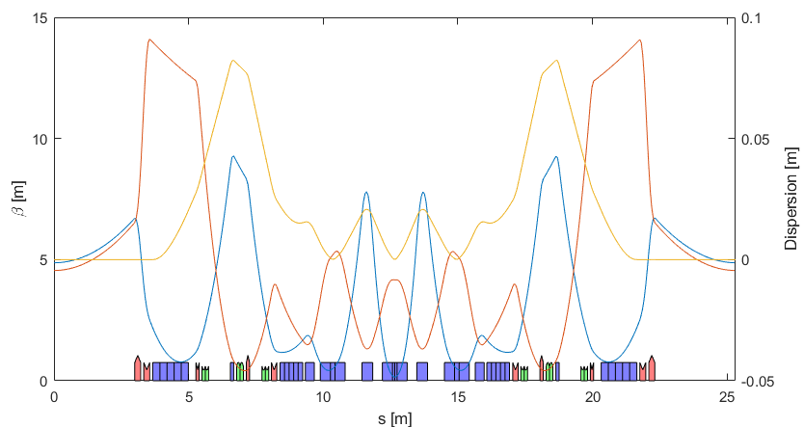
非线性性能优化
利用PSO+MOGA联合优化算法
固定长直线节长度为6米，并固定四极铁长度，其余参数均可自由调整
目标函数：亮度、$\frac{DA∗MA}{\sqrt{β_{x}β_{y}}}$/3%

Slide 22
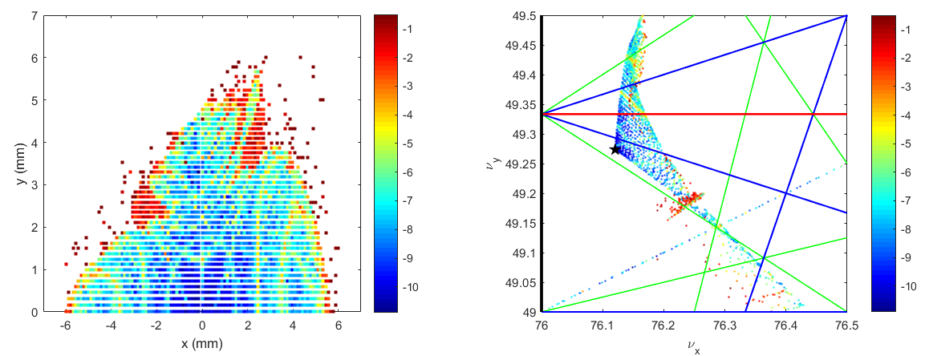
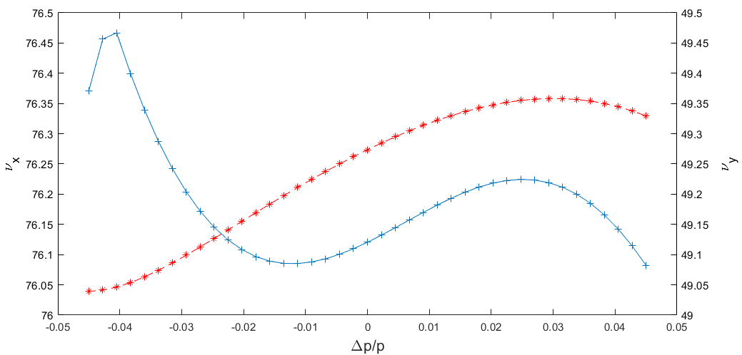
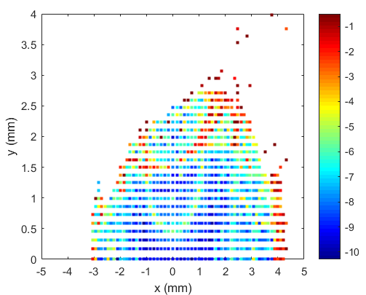
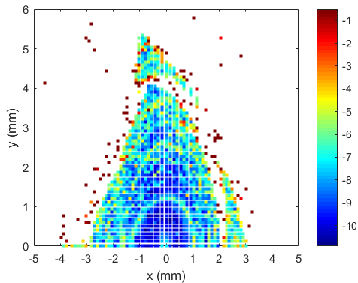
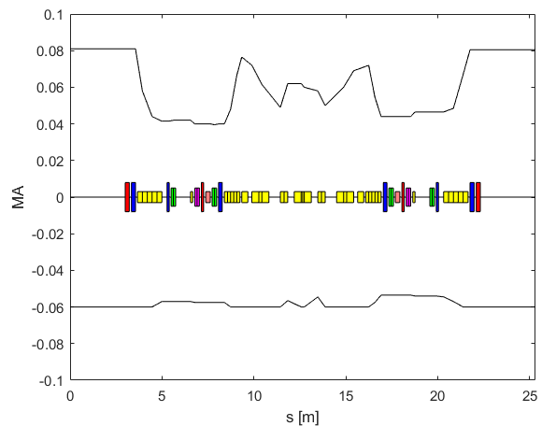
非线性性能优化
on-momentum DA: 6 mm /5 mm
off-momentum DA: +4% 能差： 3 mm/2.8 mm; -4%能差： 3 mm/4 mm
MA > 4 %

Slide 23
SAPS储存环Lattice参数表
Parameters | Values
Energy | 3.5 GeV
Circumference | 810 m
Number of cells | 32
Natural emittance | 33.4 pm·rad
Working point | 76.12, 49.27
Corrected chromaticity (H/V) | +5/+5
Radiation energy loss per turn | 0.904 MeV
Momentum compaction factor | 2.52×10⁻⁵
Damping partition numbers (x/y/z) | 1.5, 1, 1.5
Natural damping times (x/y/z) | 14, 20.9, 13.9 ms
Lengths of long and medium straight section | 6 m
LSS/C | 22.22%
Beta functions at long straight | 4.86, 4.56 m

Slide 24
SAPS储存环Lattice参数表
Parameters | Value | SAPS | MAX-IV | Sirius | NSLS-II-U | Diamond-II | CLS-II
Beam energy | GeV | 3.5 | 3 | 3 | 3 | 3.5 | 3
Natural emittance | pm.rad | 33.4 | 326 | 250 | 34.2 | 157 | 81
Circumference | m | 810 | 528 | 518.4 | 792 | 560.574 | 616.8
Current | mA | 500 | 500 | 350 | 500 | 500 | 300
Lattice |  | 7BA | 7BA | 5BA |  | 6BA | 9BA
Length in one period | m | 25.3 | 26.4 | 25.92 | 26.4 | 23.3572 | 38.55
Natural energy spread |  | 1.1e-3 | 7.7e-4 | 8.5e-4 | 0.076 | 8e-4 | 6e-4
Length of straight section | m | 6（32） | 5（20） | 7/6（20） | 7（30） | 7.54/5.19（24） | 5（16）
LSS/C |  | 23.7% | 18.9% | 25% | 26.52% | 58.78% | 13%
RF frequency | MHz | 166.7 | 99.931 | 500 |  | 500 | 616.8
Corrected chromaticity (H/V) |  | +5/+5 | +1/+1 |  | +2.366/+2.625
Momentum compaction factor |  | 2.52e-5 | 3.07e-4 | 1.74e-4 | 6.25e-5 | 1.2e-4 | 1.1e-4
Harmonic number |  | 450 | 176 | 864 |  | 934 | 1028
Natural bunch length | mm | 5.1 | 9 | 2.6 | 110ps | 3.5 | 1.56
Betatron tune (H/V) |  | 76.12/49.27 | 42.2/14.28 | 49.11/11.17 | 85.18/22.14 | 57.16/20.25 | 62.2/23.3
Radiation energy loss per turn | keV | 904 | 360 | 473 | 317 | 670
Damping time [x/y/z] | ms | 14.1/20.9/13.9 | 15.8//25.8 | 16.9/22/12.9 | 25.98/50/46.52 | 14.2/19.5/12

Slide 25
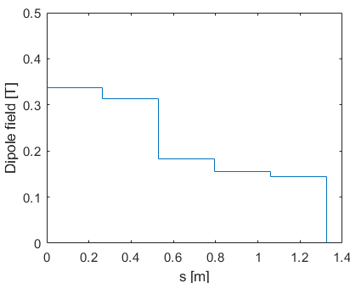
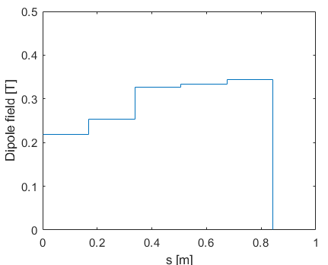
SAPS最新设计方案磁铁参数
大部分四极铁梯度在50~65 T/m之间，仅Q6梯度在72.4 T/m
六极铁长度0.25米，梯度小于3260 T/m²
八极铁长度0.25米，梯度小于472590 T/m³

Slide 26
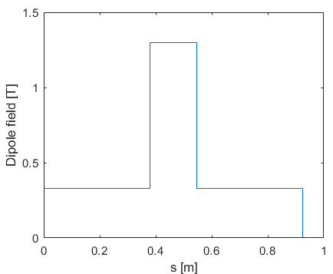
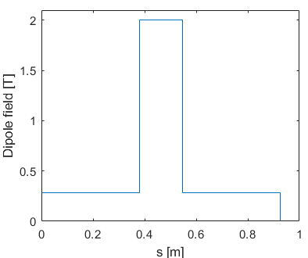
SAPS最新设计方案磁铁参数
1.3T
2 T
G = 23.4T/m
G = 23.4T/m
G = 23.4T/m
G = 23.4T/m

Slide 27
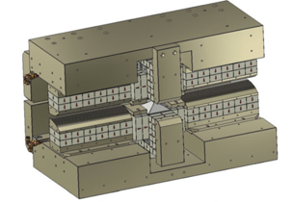
SAPS最新设计方案磁铁参数
1.3T
2 T
G = 23.4T/m
G = 23.4T/m
G = 23.4T/m
G = 23.4T/m
永磁铁制作
共用同一块铁轭
梯度由倾斜极面的方式产生，受限于技术水平，梯度需小于25T/m

Slide 28
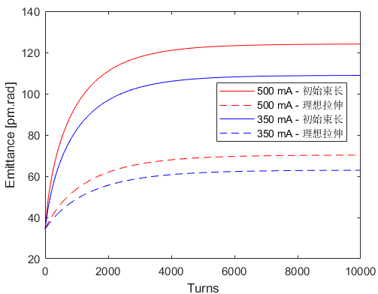
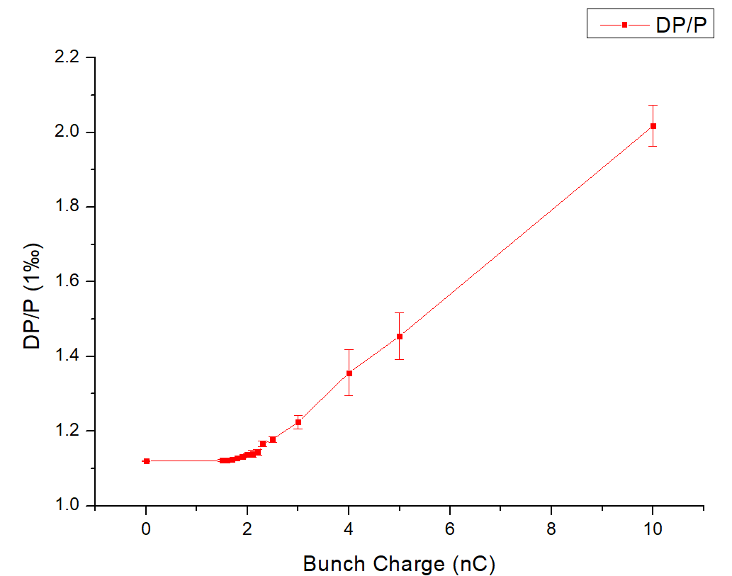
SAPS储存环Lattice相关性能
IBS效应
MWI阈值
考虑90%束团填充
当耦合系数为0.1时，分别给出0.5A以及0.35A两种情况下，初始束长和理想拉伸后的IBS平衡发射度
考虑增加谐波腔情况下，bare lattice的MWI阈值约300 mA
且在350 mA附近的能散增加较少，小于由于IBS效应造成的能散增加

Slide 29
SAPS储存环Lattice相关性能
亮度
根据MWI效应造成的能散和束长变化，考虑IBS效应，预估储存环bare lattice可实现的亮度
计算条件： CPMU： gap = 4mm， 周期长度13.38 mm，最高磁场梯度1.21T
流强 | 耦合系数 | 束长 | beta函数 | 平衡发射度 | 能散 | 最高亮度
0.5A | 0.1 | 35.2mm | 4.87m/4.56m | 64pm | 1.27e-3 | 1.415e22
0.35A | 0.1 | 33.1mm | 4.86m/4.56m | 58.7pm | 1.18e-3 | 1.11e22

Slide 30
目录
背景介绍
SAPS简介
SAPS设计目标
设计挑战
实现设计目标中遇到的挑战
明确储存环Lattice设计要求
SAPS储存环最新Lattice设计
确定关键参数
储存环Lattice设计
数值优化
参数表
总结

Slide 31
总结
在中能超低束流发射度的设计中，需要在超低束流发射度、合理的阻尼时间与较高的动量压缩因子之间寻找平衡。
SAPS储存环Lattice在混合7BA的基础上，通过替换部分四极铁为反向偏转二极铁、并将全部VB铁替换为带横、纵向梯度的组合二极铁，在能量为3.5 GeV，周长为810米情况下，实现超低束流发射度33.4 pm·rad，且最长阻尼时间小于21 ms，动量压缩因子为2.52e-5。
非线性优化后，水平DA为6 mm、垂直DA为5 mm，MA为4%，且±4%的动量偏差下，水平、垂直DA均大于2 mm，满足置换注入以及纵向累积注入的要求。
该Lattice在流强为350mA时，软X射线3~4 keV段的最高同步辐射亮度即可在1*10²² phs/s/mm2/mrad2/0.1%BW量级。

Slide 32
感谢各位老师！
请多指教！

